Slide 1
Nói và nghe_Bài 6
Tiết 83, 84:
TRÌNH BÀY Ý KIẾN VỀ 1 VẤN ĐỀ XÃ HỘI

Slide 2
MỤC TIÊU BÀI HỌC
01
02
03
Hs xác định được
Hs trình bày được
Hs đánh giá được
Vấn đề xã hội và những nội dung cần triển khai trong bài nói
Bài nói đạt yêu cầu về nội dung và hình thức.
Bài nói của bản thân và các nhóm khác dựa trên những tiêu chí có sẵn và có sự điều chỉnh sau khi nhận xét.

Slide 3
I.
ĐỊNH HƯỚNG

Slide 4
Thảo luận nhanh
Theo em, thế nào là trình bày ý kiến về 1 vấn đề xã hội?
Khi thảo luận về 1 vấn đề xã hội, em cần lưu ý điều gì?
Em hãy nêu 1 số vấn đề xã hội mà theo em là đáng được quan tâm và cần thảo luận.

Slide 5
Trình bày ý kiến về 1 vấn đề xã hội
Người nói sẽ nêu rõ quan điểm, ý kiến và có sử dụng những luận điểm xác đáng, bằng chứng tin cậy, cụ thể nhằm thuyết phục người nghe về 1 vấn đền nào đó.
Vấn đề có thể là 1 câu hỏi, 1 điều cần giải quyết, 1 hiện tượng tiêu cực hoặc tích cực trong cuộc sống.

Slide 6
Những yếu tố cần quan tâm khi thực hành bài trình bày ý kiến về 1 vấn đề xã hội
1
6
Bối cảnh, đối tượng người nghe
Cách thức, thái độ trình bày
2
5
Nội dung bài nói
(Mở đầu, nội dung, kết thúc)
Xác định vấn đề
3
4
Mục đích của bài nói
Phương tiện hỗ trợ bài nói

Slide 7



1 số vấn đề trong cuộc sống
Thần tượng
Giao thông
Mạng xã hội
Văn hóa hâm mộ và mê muội thần tượng
Hs tham gia giao thông, sử dụng xe máy phân khối lớn tới trường
Hs sử dụng mạng xã hội và lạm dụng mạng xã hội.

Slide 8

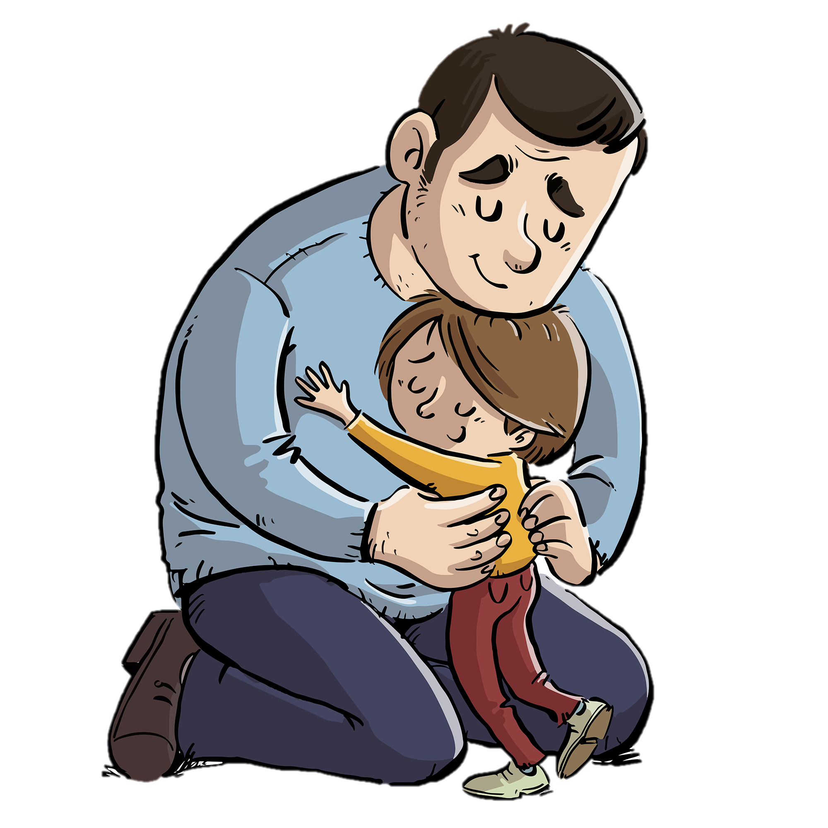

1 số vấn đề gợi ý từ TPVH
Lão Hạc
Trong mắt trẻ
Người thầy đầu tiên
Tình cảm cha con gợi ra từ tác phẩm Lão Hạc.
Thái độ cần có của người lớn với ước mơ của trẻ em sau văn bản Trong mắt trẻ
Suy nghĩ về người thầy và vai trò của người thầy trong cuộc sống sau văn bản người thầy đầu tiên.

Slide 9
II.
THỰC HÀNH

Slide 10
Lựa chọn 1 trong hai đề bài sau đây
Đề 1
Đề 2
Suy nghĩ của em về ý kiến: Cần biết lựa chọn sách để đọc
Suy nghĩ của em về thái độ cần có của người lớn đối với ước mơ của trẻ em sau khi đọc văn bản Trong mắt trẻ.

Slide 11

HOẠT ĐỘNG NHÓM ĐÔI
Em và bạn bên cạnh mình sẽ thảo luận, lựa chọn đề bài mình sẽ thực hiện.
Thảo luận và hoàn thành phiếu tìm ý, lập dàn ý trong thời gian 10 phút.
Trình bày bài nói – nghe trong thời gian: 3 phút.

Slide 12
DÀN Ý GỢI Ý
Mở đầu
Nêu vấn đề cần trình bày.
(Vấn đề ấy là gì? Có liên quan đến văn bản văn học nào hay không? Khái quát ý kiến, thái độ về vấn đề)
Nội dung chính
Trình bày lần lượt các nội dung, quan điểm, ý kiến của người nói.
Đặc điểm của vấn đề.
Quan điểm của người nói về vấn đề.
Những lí lẽ và dẫn chứng có liên quan đến vấn đề.
Kết thúc
Khái quát, nêu ý nghĩa vấn đề.
Suy nghĩ và quan điểm của bản thân.

Slide 13
Trình bày bài nói
Hs sẽ trình bày bài nói theo hình thức nhóm đôi.
Các nhóm sẽ phân chia và chủ động trong lượt lời của mình khi trình bày.
Thời gian trình bày: 3-5 phút/nhóm

Slide 14
III.
ĐÁNH GIÁ BÀI NÓI

Slide 15



Lưu ý cho người nói
Nội dung
Hình thức
Tác phong
Trình bày vấn đề rõ ràng, cụ thể.
Đúng trọng tâm, phong phú, được trình bày logic và có đầy đủ bằng chứng, lí lẽ thuyết phục.
Bài trình bày có bố cục rõ ràng.
Có phương tiện hỗ trợ phù hợp.
Có sự sáng tạo, điểm nhấn.
Trình bày tự tin, tôn trọng người nghe.
Lời nói trôi chảy, tốc độ nói phù hợp.
Bảo đảm yêu cầu về thời gian

Slide 16

Lưu ý cho người nghe
Tập trung lắng nghe, ghi lại những thông tin chính cần chú ý hoặc cần hỏi lại.
Thể hiện thái độ tôn trọng, khích lệ người nói.
Tích cực đặt câu hỏi, tương tác với người nói sau khi bài nói kết thúc.

Slide 17
Rubric đánh giá bài nói
Tiêu chí | Xuất sắc (2 điểm) | Tốt (1.5 điểm) | Đạt (1 điểm)
Nội dung bài nói | Bài nói xác định đúng vấn đề. Vấn đề được trình bày và dẫn dắt hấp dẫn. Nội dung, luận điểm và dẫn chứng phong phú, thuyết phục. | Bài nói xác định đúng vấn đề. Cách dẫn dắt trực tiếp. Nội dung bài có luận điểm và dẫn chứng song còn thiếu điểm nhấn | Bài nói xác định đúng vấn đề. Nội dung bài còn sơ sài, các luận điểm còn chưa thực sự rõ rang và dẫn chứng chưa đa dạng.
Hình thức trình bày | Bài nói có bố cục rõ rang, có sự sáng tạo trong cách trình bày. Có các phương tiện hỗ trợ hiệu quả. | Bài nói có bố cục đầy đủ, rõ rang. Có sử dụng 1 số phương tiện hỗ trợ song còn chưa đa dạng. | Bài nói có bố cục đầy đủ. Bài chưa sử dụng các phương tiện hỗ trợ.
Tác phong, thái độ | Hai người tham gia bài nói có sự phân chia thời lượng hợp lí. Cách trình bày tự tin, thu hút, lời nói trôi chảy, tốc độ vừa phải. | Hai người tham gia nói song thời gian phân chia chưa đồng đều. Bài nói đôi chỗ còn vấp, bị ngắt quãng. | Chỉ 1 người trong nhóm đôi tham gia trình bày bài nói.
Thời gian | Bài nói đạt yêu cầu về thời gian: không vượt quá 5 phút | Bài nói có độ dài 6 phút | Bài nói vượt quá thời gian, người nói chưa hoàn thành nội dung bài nói.
Phản hồi, tương tác | Giữa hai người trình bày có sự tương tác với nhau. Giữa người nói và người nghe có sự tương tác, đặt câu hỏi trong quá trình nói. | Giữa hai người nói chưa có sự tương tác. Giữa người nói và người nghe có thể hiện sự tương tác, phản hồi. | Người nói có sự tương tác với người nghe trong quá trình thực hiện bài nói.

